Slide 1
Java на стороне сервера. Сервлеты и JSP
Server-side Java: Servlets & JSP

Slide 2
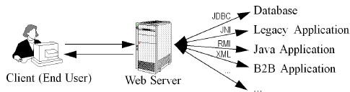
Задачи сервлета
Чтение явных данных, передаваемых с клиента (данные форм)
Чтение неявных данных (заголовки протокола HTTP)
Генерация результата
Отправка клиенту явных данных в виде HTML
Отправка неявных данных (статусы протокола HTTP и заголовки)

Slide 3
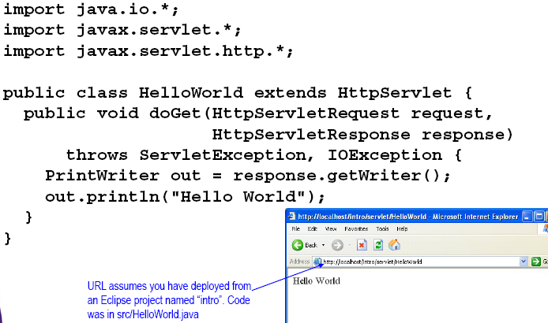
Вывод простого HTTP-ответа

Slide 4
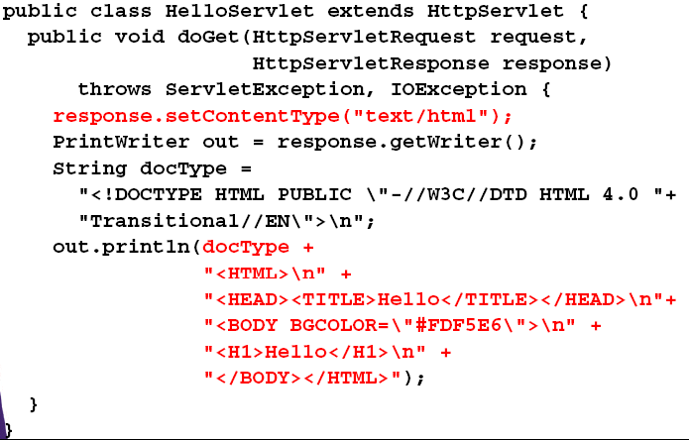
HTTP-ответ в виде HTML

Slide 5
Жизненный цикл сервлета
init
  Выполняется при загрузке сервлета (1 раз; не вызывается для каждого запроса)
service
  Вызывается сервером для каждого запроса в новом потоке; в свою очередь передает вызов в doGet, doPost и др.
  Этот метод переопределять не следует.
doGet, doPost, doXxx
  Обрабатывает HTTP-запросы GET, POST и др.
  Для задания функциональности сервлета следует переопределить эти методы
destroy
  Вызывается при уничтожении экземпляра класса сервлета
  Точно не вызывается после каждого запроса

Slide 6
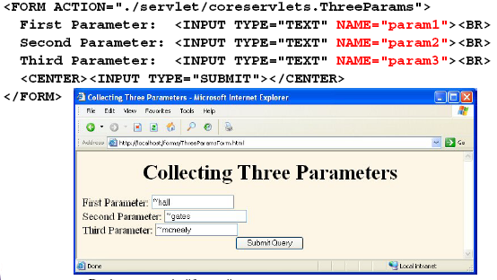
Обработка данных форм: HTML-форма

Slide 7
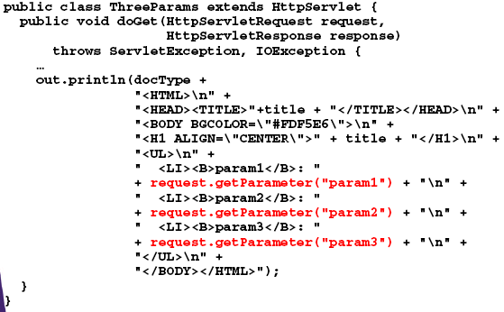
Чтение параметров

Slide 8
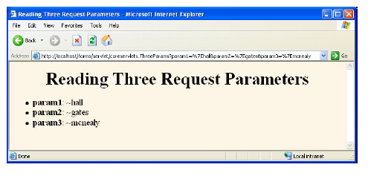
Чтение параметров -- результат

Slide 9
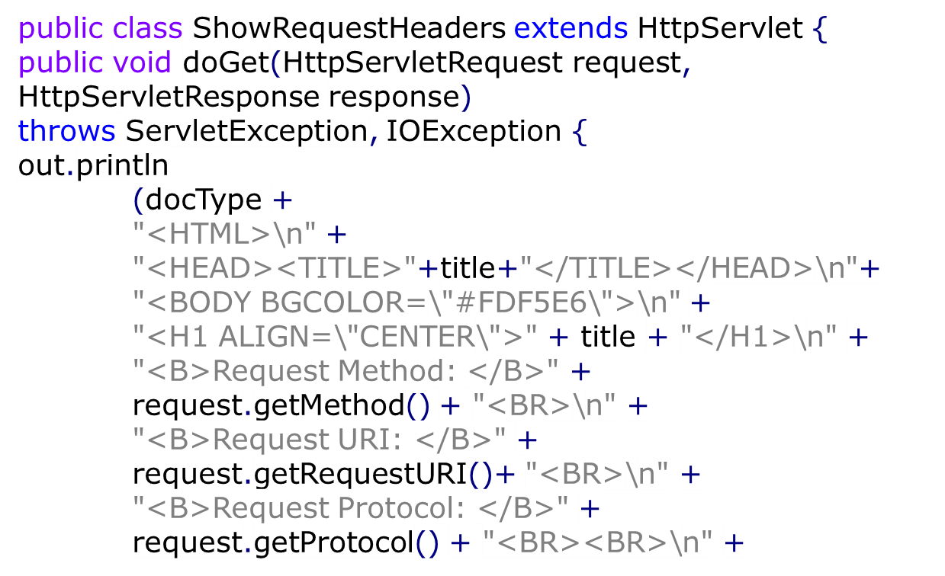
Извлечение заголовков запроса (1)

Slide 10
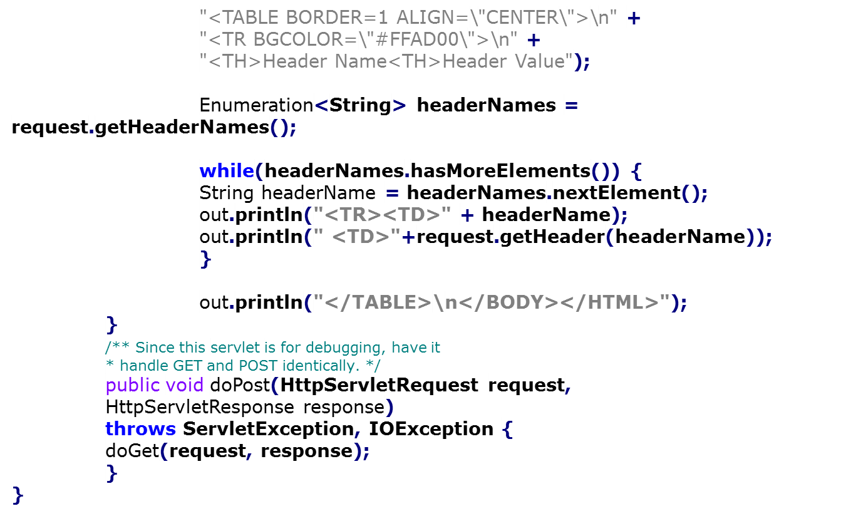
Извлечение заголовков запроса (2)

Slide 11
Задание заголовков ответа
response.setHeader(String headerName, String headerValue)
response.setDateHeader(String name, long millisecs)
response.setIntHeader(String name, int headerValue)
setContentType
  MIME
setContentLength
addCookie
sendRedirect

Slide 12
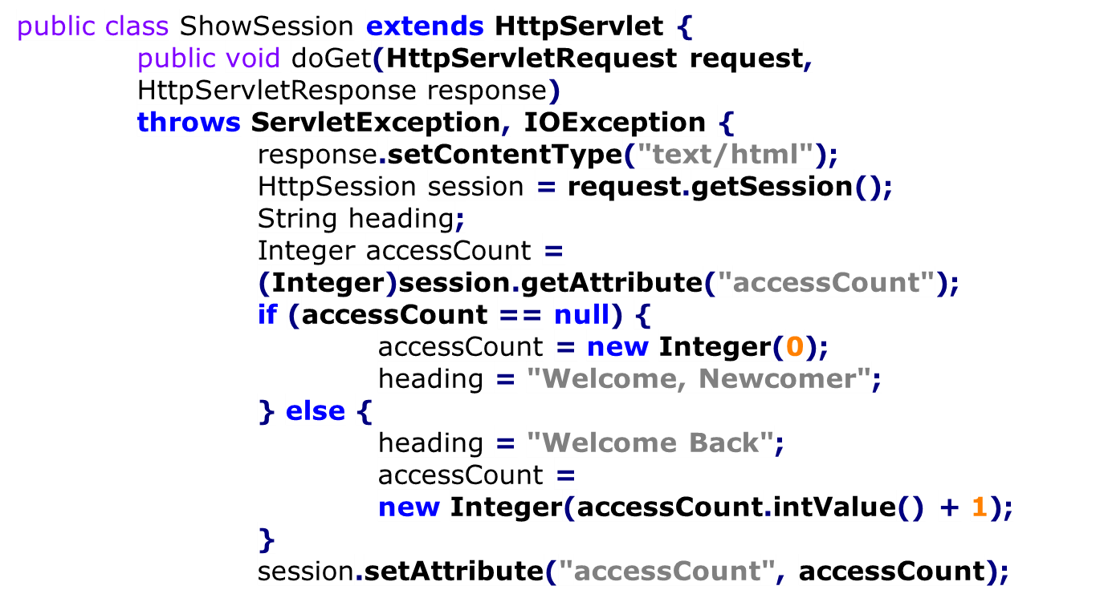
Отслеживание сеанса (1)

Slide 13
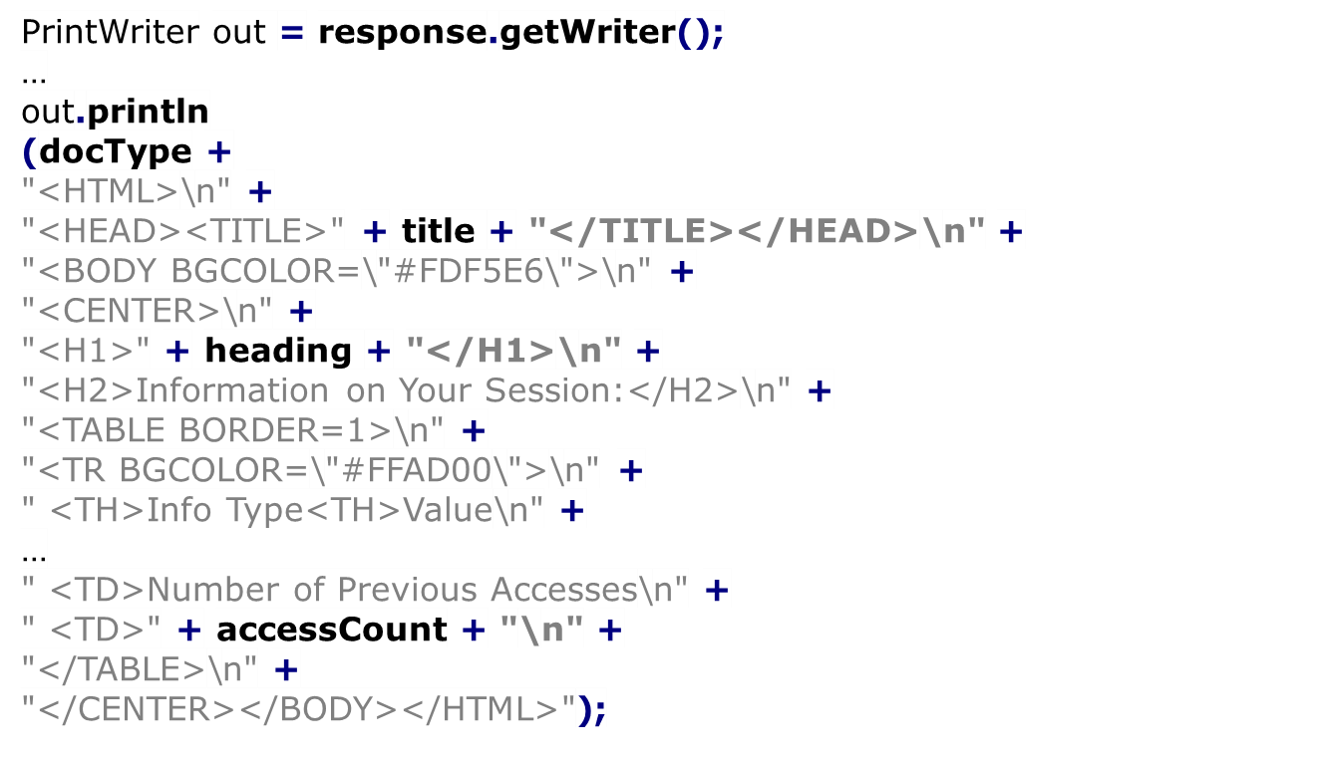
Отслеживание сеанса (2)

Slide 14
Основной синтаксис JSP
HTML Text
  <H1>Blah</H1>
  Эквивалентно out.print("<H1>Blah</H1>");
Выражения
  <%= expression %>
  Эквивалентно out.print(expression)
Скрипты
  <% code %>

Slide 15
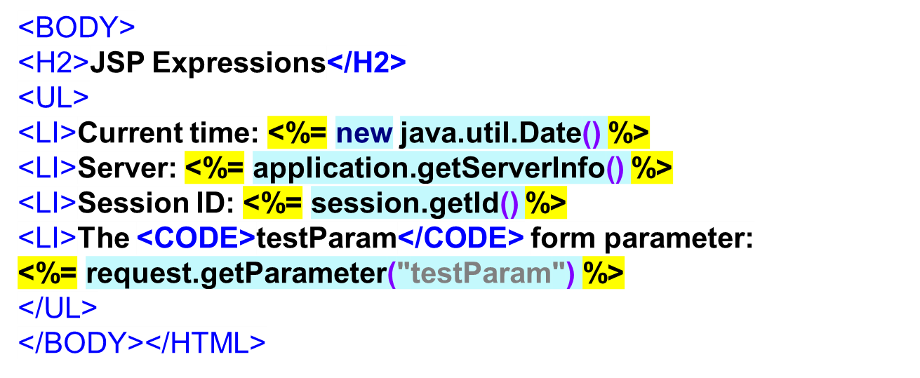
Примеры выражений

Slide 16
Предопределенные переменные
request
  Класс HttpServletRequest (первый параметр в вызове service/doGet)
response
  Класс HttpServletResponse (второй параметр в вызове service/doGet)
out
  Класс Writer, поток вывода
session
  Класс HttpSession – сеанс пользователя
application
  Класс ServletContex для хранения общих данных в приложении

Slide 17
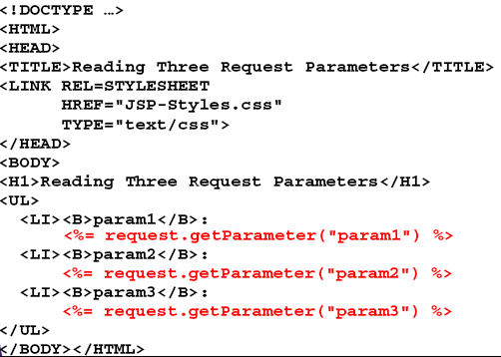
Чтение 3х параметров (пример для сравнения с сервлетами)

Slide 18
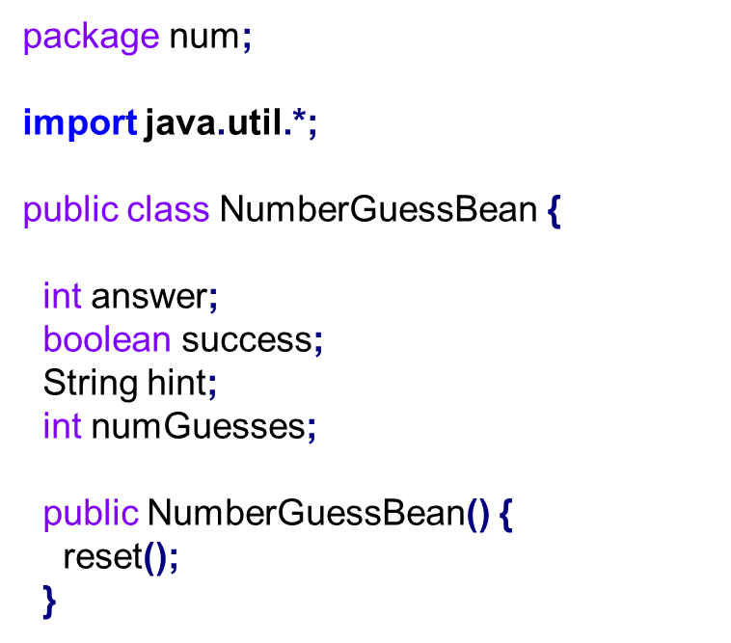
Класс, который будет задействован в JSP

Slide 19
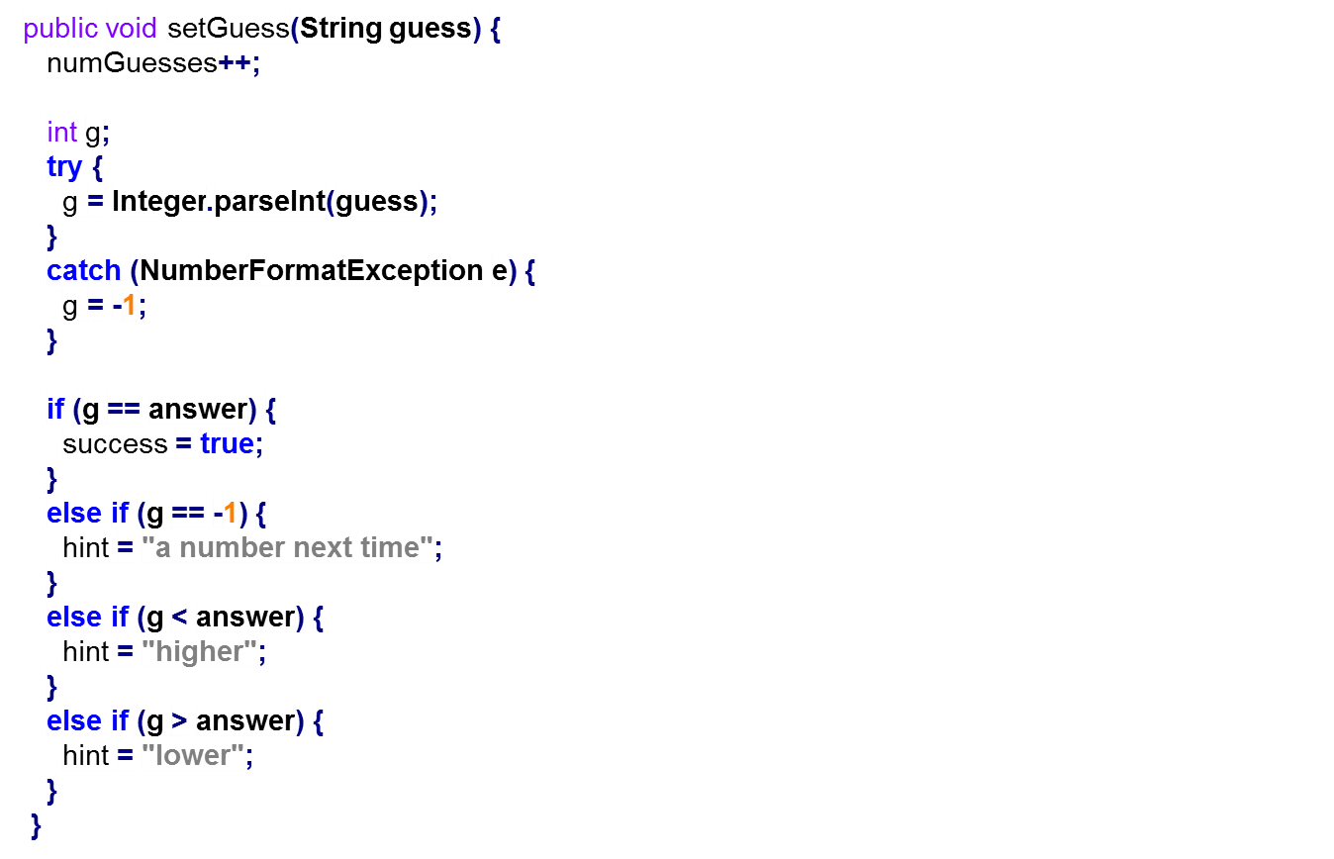
Метод setGuess

Slide 20
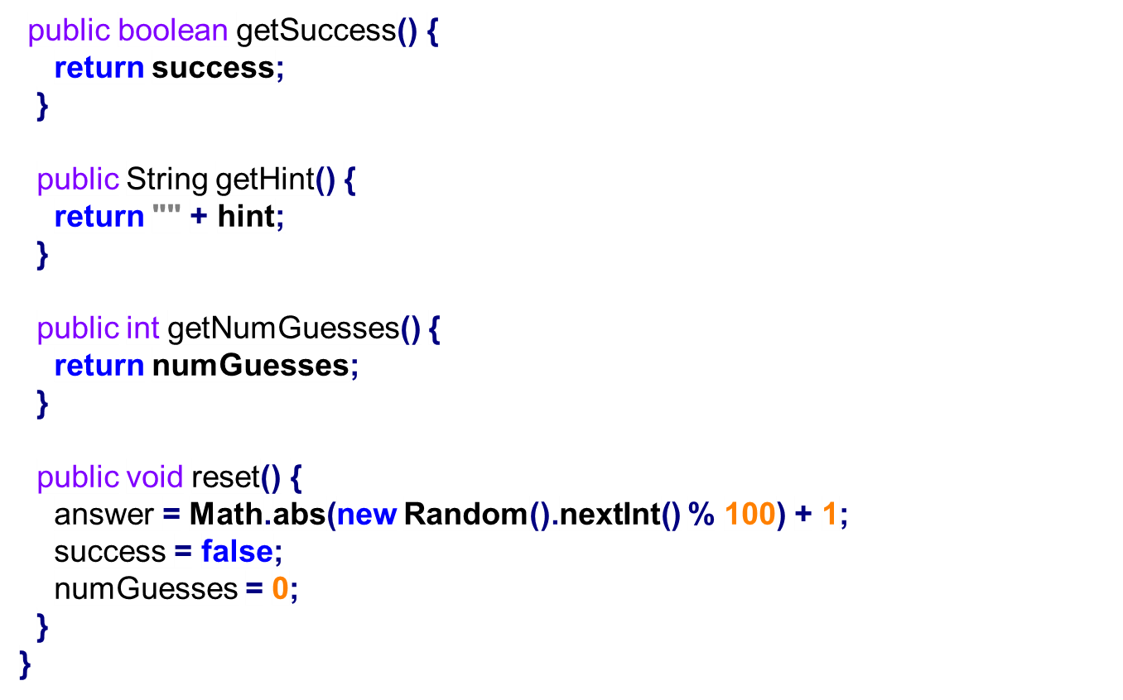
Остальные методы

Slide 21
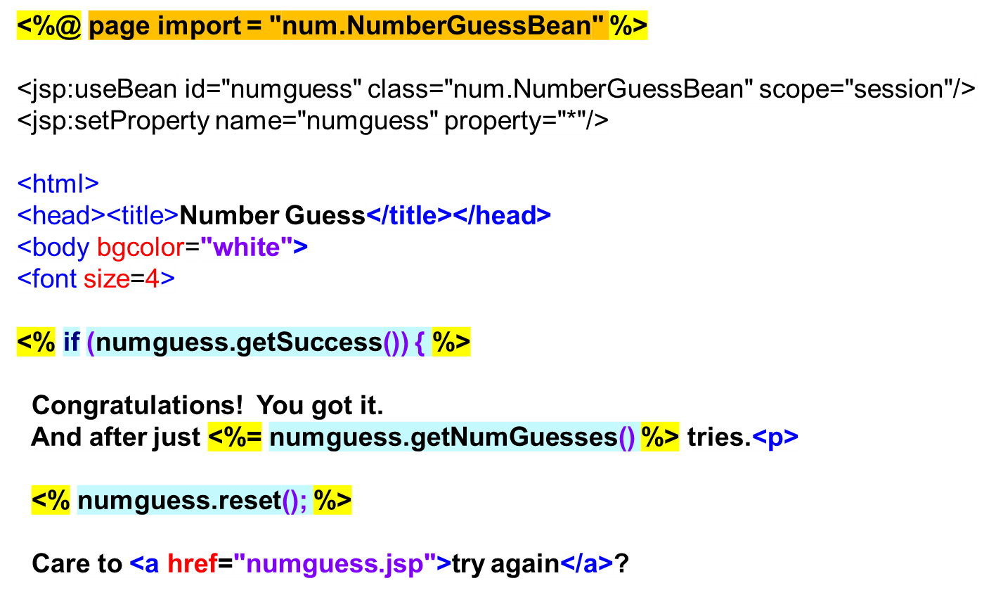
JSP, в которой задействован класс (1)

Slide 22
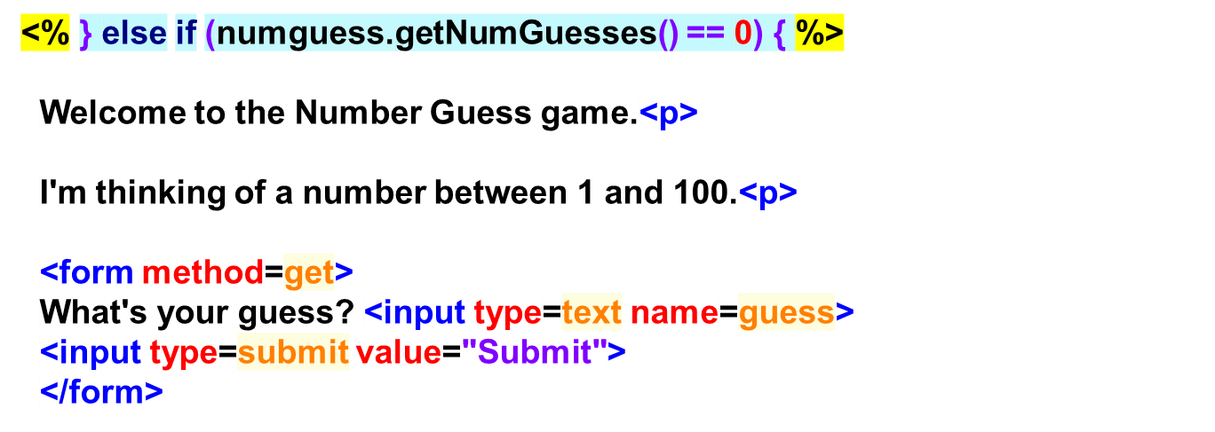
JSP, в которой задействован класс (2)

Slide 23
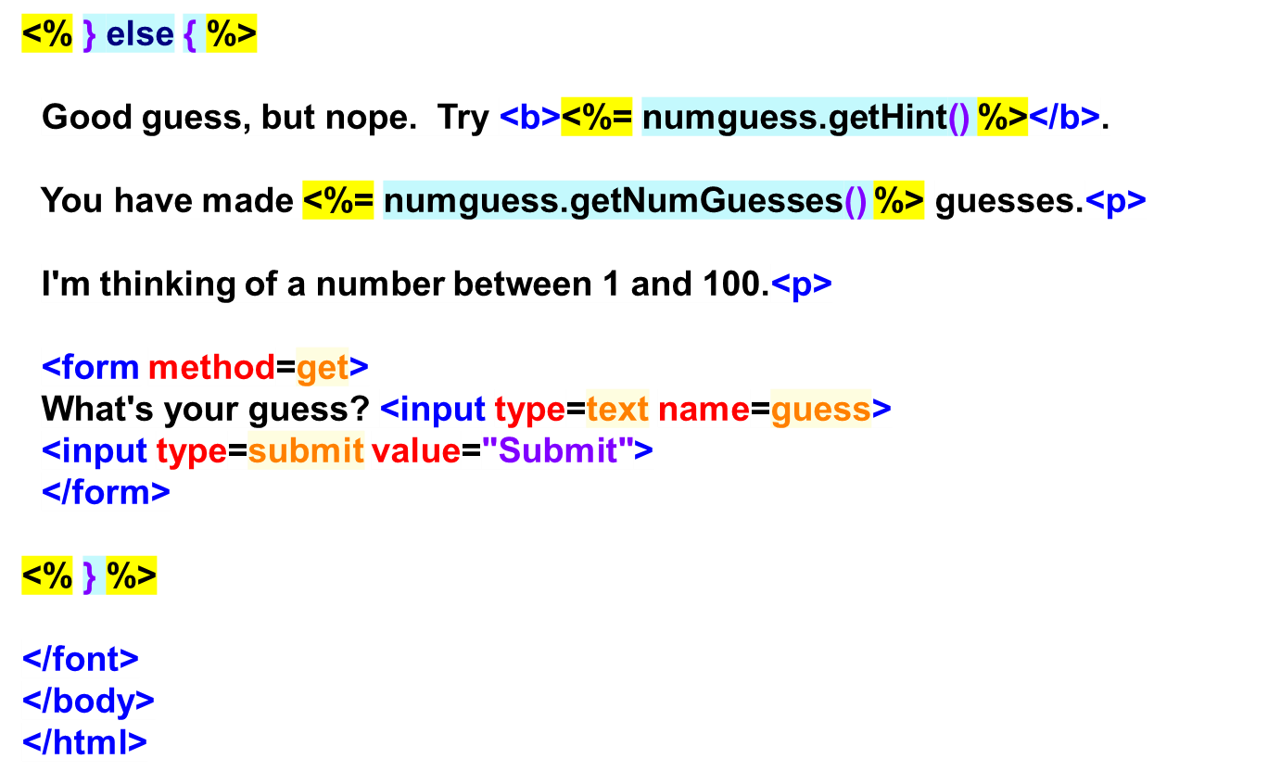
JSP, в которой задействован класс (3)

